Slide 1
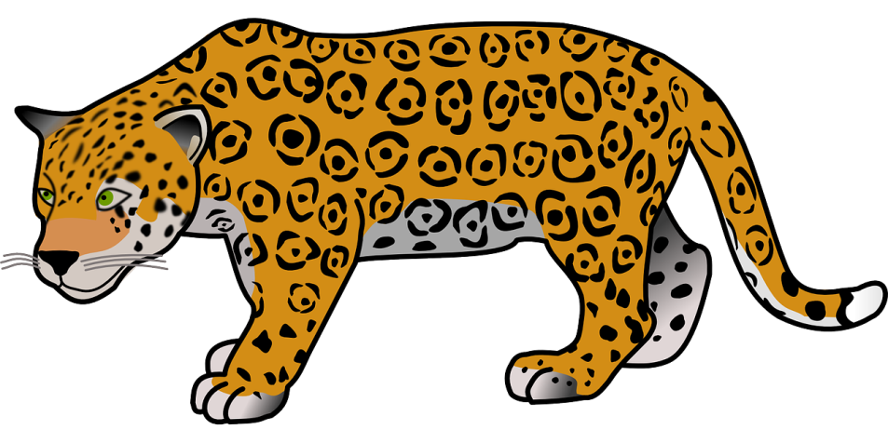
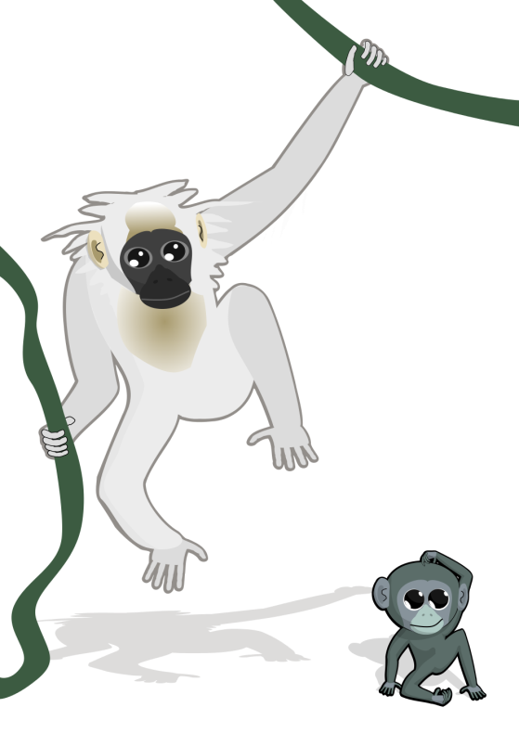
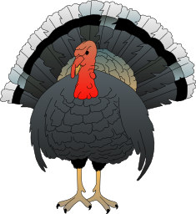
Табель о рангах
www.zooclub.ru
Коллектив тем и отличается от простого скопления животных, что дает своим членам определенные преимущества. Животные помогают друг другу находить корм, защищают своих собратьев, охраняют их покой…
Notes:
http://zooclub.ru/zanim/6.shtml

Slide 2
В стаях животных обязательно бывает предводитель. Обычно он идет впереди и ведет за собой всю стаю. Что делает лидер, то делают и все остальные. Если он ест, члены стаи тоже занимаются поисками корма. Лидер отдыхает - отдыхает вся стая.
Быть предводителем - дело почетное. Им может стать не каждое животное. В стаде оленей верховодит старая, опытная самка, в стаде коров - наиболее крупная и сильная корова. Иногда зоологи подобных лидеров называют вожаками.

Slide 4
Но настоящие вожаки бывают лишь в стаях наиболее развитых животных: у волков, гиеновых собак, обезьян. Члены стаи не просто подражают вожаку, они ему подчиняются.
Когда служитель в зоологическом саду приносит павианам корм, первым начинает есть вожак - крупный, сильный самец. Пока он не насытится, никто не имеет права прикоснуться к пище. А если кто-то окажется слишком нетерпеливым, вожак так на него взглянет, что надолго испортит аппетит.
Если животным угрожает опасность, предводитель стаи подает сигнал тревоги. Все торопятся убежать, выполняя его команду, а вожак, если это нужно, кидается навстречу врагу.

Slide 6
Между членами стада существуют сложные взаимоотношения. Непременно окажутся такие, которые подчиняются вожаку или лидеру, но угнетают остальных. Ученые говорят, что это животные второго ранга. Могут быть животные третьего ранга, подчиняющиеся соплеменникам первого и второго рангов, но находящие членов стада, которыми, в свою очередь, можно покомандовать. И так далее. Иногда бывает 4 - 7 и больше рангов.
На ранги делятся животные, не только ведущие стайный образ жизни, но и просто живущие рядом друг с другом. Так, среди зябликов, гнездящихся в одной роще, есть птицы первого, второго, третьего, а иногда и четвертого рангов.

Slide 8
Как же решают животные, кто из них старше? Обычно главным бывает самое сильное и ловкое животное, а чтобы выяснить это, приходится мериться силами.
Ранг тетеревов устанавливается во время токования на весенних турнирах. Особенно сложны были взаимоотношения среди степных американских тетеревов. Самцы высшего ранга не подпускают низших тетеревов к тетеркам, не разрешают им принимать участие в токовании. Самки прилетают на ток небольшими группами по 3 - 8 птиц. У них свое иерархическое соподчинение. Пока тетерки первого ранга не найдут себе пару, подчиненные птицы вынуждены держаться в стороне от тока и к самцам не имеют права приближаться.

Slide 10
Стать лидером, приобрести высший ранг иногда бывает легче животным, чем-то внешне выделяющимся среди своих соплеменников. Даже такие сторонники равноправия, как стайные рыбы, если в их среде появляется альбинос, начинают подражать главным образом ему. Белое животное лучше заметно, оно невольно бросается в глаза.

Slide 12
У некоторых животных есть специальные опознавательные знаки, позволяющие другим сразу судить о его ранге. Благородному оленю рога служат не столько для обороны, сколько для демонстрации. Чем старше олень, тем больше отростков имеют его рога. Если оленю, имеющему высший ранг, спилить рога, товарищи по стаду теряют к нему уважение и перестают подчиняться.
В период размножения олени начинают демонстрировать гриву, мощную шею, для чего поворачиваются к противнику боком, громко ревут, стараясь перекричать других оленей, бьют рогами деревья.

Slide 14
Чтобы было удобнее разбираться, кто есть кто, животные подают друг другу сигналы. Обычно позами. Существуют специальные позы доминирования и подчинения.
У кур выпрямленная шея и слегка топорщащиеся перья являются позой доминирования. У петухов такой позой служат выпрямленная шея и полусогнутые ноги. Напротив, полусогнутые ноги у самки - поза подчинения. Если в ответ на демонстрацию позы доминирования одним животным другое не ответит позой подчинения, может произойти драка.

Slide 16
На птичьем дворе всегда есть главная, доминирующая курица. Чтобы утвердить свое господство, она клюет своих соседей направо и налево, если они недостаточно поспешно уступили ей дорогу или место у кормушки, и никто из обиженных не решается дать этой птице сдачи. Это доминант - птица первого ранга. Рядом с ней обычно прохаживается курица второго ранга. Она терроризирует всех остальных кур и только к доминантной испытывает почтение, только ее нападения сносит. В большом птичнике бывают куры 4, 5, 6, 7-го рангов.
Курам самого низкого ранга живется нелегко. Они должны двигаться медленно, не кудахтать и быть очень внимательными, чтобы ничем не раздражать птиц рангом выше.

Slide 18
На большое количество рангов разбиваются члены галочьей стаи. Осенью и зимой птицы собираются большими компаниями. Самцы и самки живут вместе, и каждая в табели о рангах занимает свое место. Весной, еще задолго до того, как стает снег, птицы начинают разбиваться на пары.
Ученые пока не знают, как возникают взаимные симпатии. Известно лишь одно правило: галка-самец берет себе в жены птицу обязательно рангом ниже себя. Если самец, относящийся к высшей касте, вступил в брачный союз с самочкой самого низшего ранга, жена сразу уравнивается с мужем, приобретая его высокое положение. Новый статус "замужней" галки неоспоримо признается всеми членами стаи. Уважение, которое завоевал глава семьи, распространяется и на его супругу.

Slide 20
В стаде буренок доминирует наиболее крупная старая корова. Несмотря на миролюбивый нрав этих животных, первенство приходится завоевывать ударами рогов. Каждый год, когда весной коровы вновь встречаются на лугах после зимнего перерыва, начинается новый раунд выяснения взаимоотношений. Каждая новая корова, впервые попавшая в стадо, должна силой завоевать положение. Какой бы ранг она не занимала в своем родном стаде, попав в новую среду, она вначале оказывается на самой низшей ступени.
В стаде все делается одновременно: животные щиплют траву, отправляются на водопой, пережевывают жвачку. Если разделить стадо на две части невысоким заборчиком, то скоро в каждой части устанавливаются свои взаимоотношения, выявляется доминирующая корова, складывается свой ритм жизни. Теперь можно будет видеть, как по одну сторону загородки все животные пасутся, а по другую пережевывают жвачку.

Slide 22
Очень сложна организация в стадах обезьян. В них может быть не один, а несколько вожаков-главарей. У яванских макак, в зависимости от размера стаи, их бывает 2 - 8. Что бы ни делало стадо, в его центре всегда находятся самки с молодняком и вожаки. Остальные самцы держатся на периферии стада и, чем они моложе, чем ниже их ранг, тем дальше от центра стада им полагается находиться.
Когда стадо макак перемещается, оно соблюдает строгий порядок. Сначала идут вожаки и с ними несколько самок с детенышами. Следующую группу самок сопровождают самцы второго ранга. Затем шествуют обезьяны третьего ранга. Замыкают шествие самые юные самцы.

Slide 24
В дороге каждая группа самцов охраняет самок, следит за дисциплиной, жестоко наказывая непослушных. Самцы разных рангов друг к другу обычно не приближаются. Разве только когда приходится отражать атаку какого-нибудь хищника. Это делается сообща. Самцы низших рангов во всем помогают вожакам. Если кто-то из повелителей решил наказать непослушную самку, он за ней гоняться не станет. Как только она отбежит на периферию стада, ей даст трепку самец второго ранга.

Slide 26
У животных, кочующих смешанными стаями, где есть представители разных видов, тоже устанавливаются ранги. В синичьих стаях высший ранг имеют большие синицы. На ступеньку ниже стоят лазоревки, еще ниже - гаички.
Соотношение рангов при некоторых обстоятельствах может меняться. Голуби близ населенных пунктов нередко кормятся в смешанных стаях с воронами, грачами и галками. В таких компаниях главенствуют крупные птицы: вороны и грачи. Однако чем ближе к жилью кормится стая, тем увереннее чувствуют себя нахалы голуби.

Slide 28
Дикие животные, у которых существует твердая система соподчинения, лучше приручаются. Это хорошо видно на примере псовых. Лисица предпочитает одиночество. Приручить ее очень трудно. Даже взятая от матери слепым детенышем, она в 4 - 5 месяцев начнет избегать контактов с хозяином.
Стаи шакалов и койотов имеют слабо выраженное соподчинение. Выращенные в неволе, они лишь в годовалом возрасте начинают дичиться.

Slide 30
У волков соподчинение развито сильнее всего, поэтому они приручаются лучше других, правда, лишь в возрасте до года. Старые волки не допускают в свои стаи чужих волков. В этом возрасте у них не принято заводить друзей. В равной мере они не хотят дружить и с человеком.
Хорошо развита соподчиненность у собак. Человек, формируя их породы, стремился закрепить в поведении собак щенячьих черт. Как известно, молодые Животные беспрекословно подчиняются взрослым. Вот почему наши домашние собаки с таким удовольствием признают власть своих хозяев.

Slide 32
Животные, чтобы спасти свою шкуру, иногда и жизнь, используют специальные позы - обряд подчинения. Игуана, например, распластывается на земле. Щенок поступает так же или ложится на спину и поднимает лапки кверху. Подвергшаяся нападению мышь встает на задние лапки и открывает обидчику брюшко, как бы говоря, кусай, я не защищаюсь. Волк в таких случаях подставляет противнику горло. Обряд подчинения сразу обезоруживает нападающего, и сражение прекращается.

Slide 34
Животные давно усвоили, что запугивание лучше драки. Бизоны - эти огромные звери - свободно кочуют по просторам прерии. При встрече животные узнают о намерениях друг друга по специальным сигналам. Если один зверь ревет, роет землю копытами, значит у него намерение помериться силами. Тогда животные, склонив голову вниз и беспрерывно кивая ею, начинают сближаться. Обычно соперники становятся друг к другу боком, чтобы сравнить свои размеры. Этого бывает достаточно для прекращения поединка. Меньший зверь, признав себя побежденным, поворачивается в сторону уходит. Его не преследуют. До настоящей битвы дело доходит очень редко. В этом случае удар наносится рогами, а парируется лбом, покрытым толстой кожей и густым мехом, так что серьезных травм животные друг другу не наносят.

Slide 36
Когда животных становится много, и сталкиваются значительно чаще. При этом животные высших рангов демонстрируют позы доминирования, а имеющим низший ранг приходится отвечать позой подчинения. От беспрерывных встреч с сильными мира сего у животных низших рангов наступает нервный шок, или, как говорят ученые, стресс. Шоковая болезнь в первую очередь прекращает размножение. Больные животные гибнут.
Крыса низшего ранга, посаженная в одну маленькую клеточку с крысой высшего ранга, погибнет не потому, что ее загрызут, а просто от нервного потрясения.

Slide 38
Звериный этикет формировался миллионы лет. Возникновение правил поведения во взаимоотношениях животных - важнейшее достижение эволюции. Оно значительно облегчило их существование.

